Slide 2
MMW Radar and Stereo Vision
Data Fusion Proposal
Dec, 2016
Linus Yue

Slide 3
Agenda
毫米波雷达和视觉融合解决的问题
现有方案概述
一个可以借鉴的方案

Slide 4
Agenda
毫米波雷达和视觉融合解决的问题
现有方案概述
一个可以借鉴的方案

Slide 5
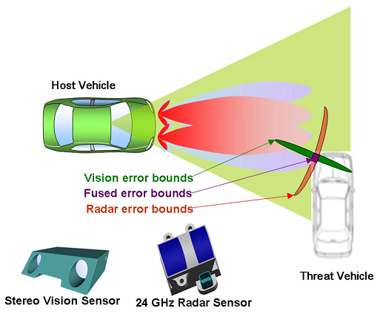
毫米波雷达和视觉融合解决的问题
毫米波雷达深度方向精确度高，但横向分辨率差[1][2][4][6][12][13]
双目摄像头的深度精确度低，但是横向精确度高[3][4][6][12][13][14]
雷达和摄像头各自存在误差和可靠性问题[2]
图片出自[6]

Slide 6
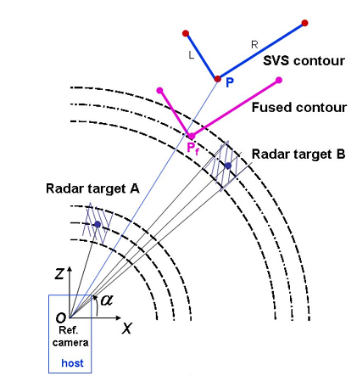
雷达和视觉融合解决的问题
通过雷达与双目摄像头的融合实现
  障碍物轮廓的准确定位
  障碍物运动方向的准确估计
  降低障碍物虚警率，提高可靠性
示意图出自[6]

Slide 7
Agenda
雷达和视觉融合解决的问题
现有方案概述
一个可以借鉴的方案

Slide 8
现有方案概述
单目摄像头+雷达
  Motion Stereo image + radar [4]，与双目+雷达类似。
  Monocular image + radar[1], 视觉划分车道线，与雷达数据结合，判断障碍物是否在车道线内，获取深度信息。
  Monocular image + radar[2]，图像校准雷达的角度。
双目摄像头+雷达
  [3],[6] 3D图像给出障碍物轮廓，融合雷达数据获取更准确的位置和速度信息。
  [7]使用雷达粗略的深度信息，辅助图像完成物体划分。

Slide 9
Agenda
雷达和视觉融合解决的问题
现有方案概述
一个可以借鉴的方案

Slide 10
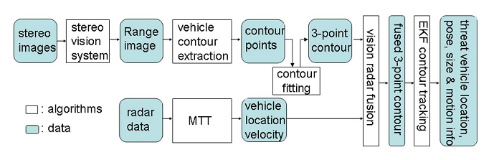
雷达和视觉融合解决的问题
[6]提供了一种可以借鉴的方案，
系统框图出自[6]
通过双目视差图像提取障碍物轮廓，选取轮廓的三个关键点L,C,R与雷达给的离散点数据融合。通过扩展卡尔曼滤波算法，获取更准确的障碍物轮廓的方位，姿势，大小和运动信息。同时，雷达的原始数据，经过MTT算法(核心也是扩展卡尔曼算法)，给出更准确的数据（深度，角度以及速度）。

Slide 11
雷达MTT算法
单雷达目标轨迹跟踪算法
Init tracks
Propagate tracks
Observations at frame k
Data associatin
Create new tracks
Update tracks
Update track scores.
(EKF, etc)
Track Report

Slide 12




雷达MTT算法
EKF: 采用CV运动模型，对雷达数据建模，通过标准的扩展卡尔曼滤波算法，得到更加准确的深度，角度和速度信息。

Slide 13
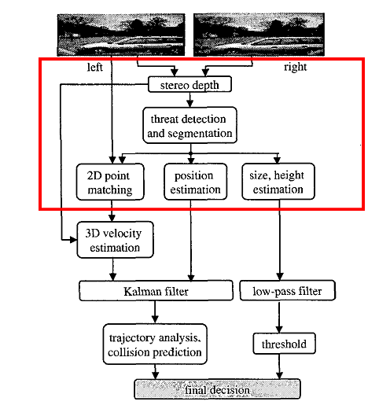
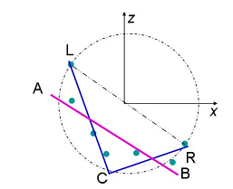
图像算法 - 轮廓点提取和轮廓拟合(1)
[14]提供了立体图像轮廓点提取的算法（右图红框内）。由于我们会采用Stixel的方案，这个算法仅供参考。
建立左下图的模型，即，从鸟瞰图上看，任何障碍物都可以用以下两种方式之一描述，AB, LCR。

Slide 14
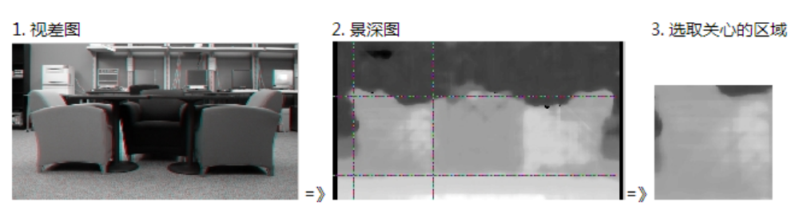
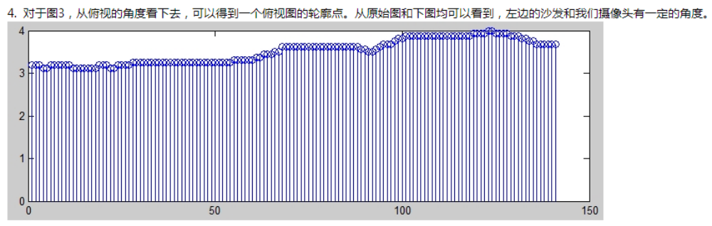
图像算法 - 轮廓点提取和轮廓拟合(2)
首先，需要从视差图上获得目标轮廓点。

Slide 15
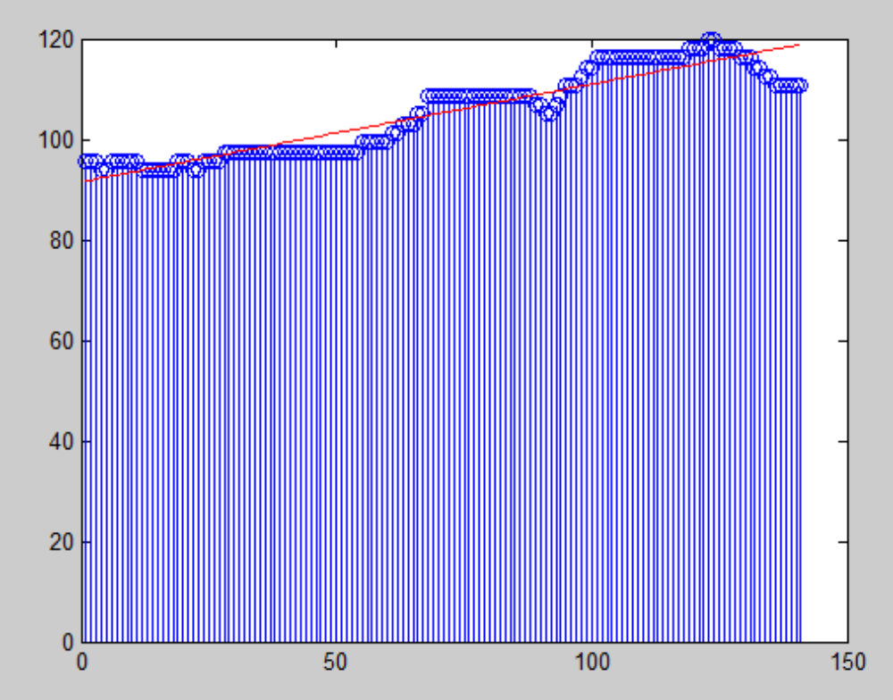
图像算法 - 轮廓点提取和轮廓拟合(3)
确定AB, LCR模型
  深度与宽度坐标转换同一坐标系。
  最小二乘法拟合，得到直线AB，并计算拟合均方误差MSE1。

Slide 16
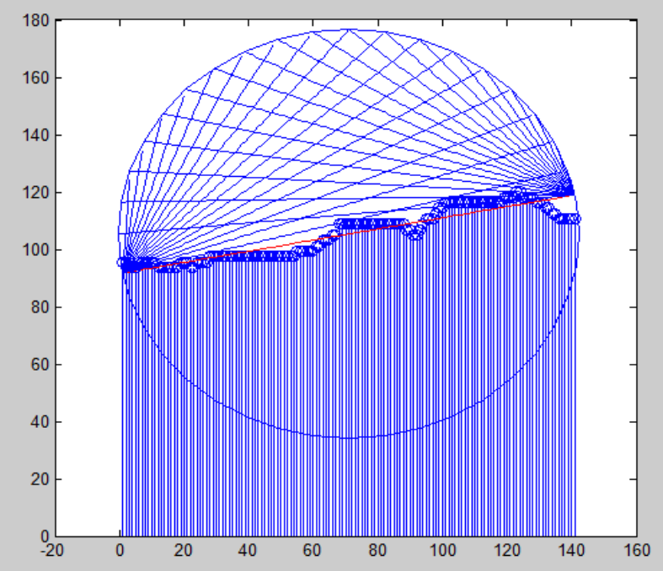
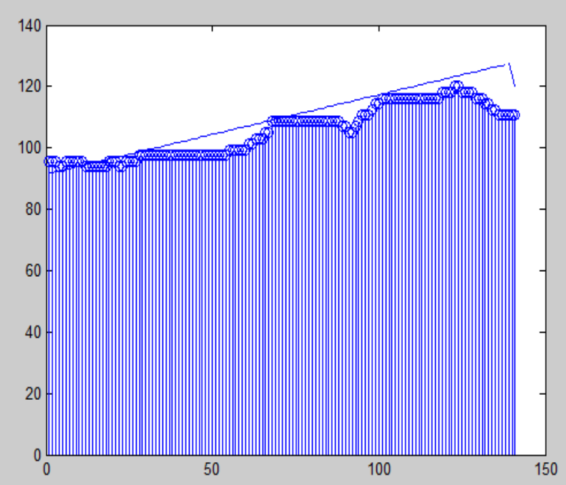
图像算法 - 轮廓点提取和轮廓拟合(4)
  以AB为直径画圆，并在圆上找出C点，C点满足圆上的点到LC，LR的直角距离最短。分别计算观测点与LC, CR的均方误差MSE2。
  加权比较MSE1和MSE2，确定AB还是LCR。

Slide 17
图像算法 - 轮廓点提取和轮廓拟合(5)
  选择AB或者LCR上离观测点最近的点。

Slide 18
数据融合
目的。使用雷达数据校准LCR或者AB的位置。
算法过程
  选择雷达的点。该点到图像所得的最近点的马氏距离最短。
  （没有关注为什么用马氏距离计算，算法先按照马氏距离实现）

Slide 19
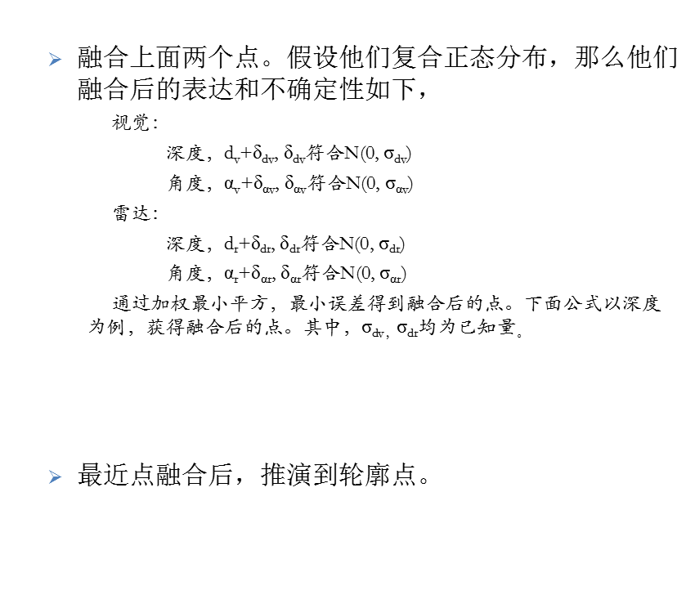
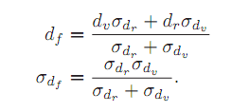
数据融合
  （公式在《自主移动机器人导论》的238页）

Slide 20
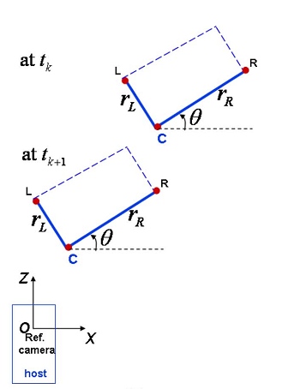


融合后障碍物轮廓的跟踪算法
标准的卡尔曼滤波算法。右图为模型
  状态向量。
  观测向量
  转移矩阵可见[6]。我还没有全部搞明白。

Slide 21
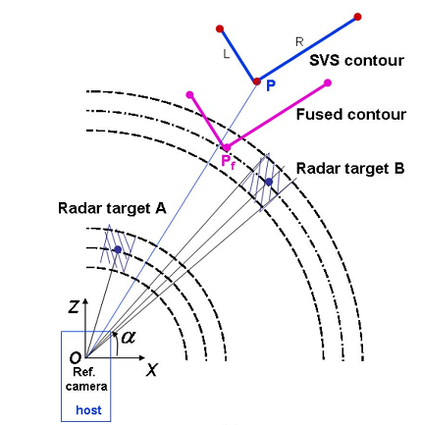
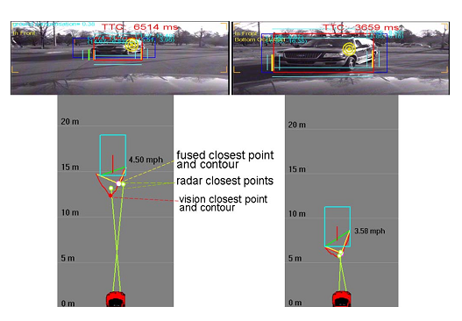
算法实验结果
模拟和实测的实验结果可见[6]。均方根误差有明显改善。如下图所示，不但轮廓更准确了，还能找到离Host最近的那个点。

Slide 22
Work to do
实现雷达算法中EKF算法。
基于轮廓的8维状态向量的EKF算法。
双目摄像头，雷达方差，标准差的测量。
DSP最终型号的确定。
双雷达时分或频分的实现。

Slide 23
参考文献(1)
[1] Robust Vehicle Tracking Fusing Radar and Vision, International Conference on Multisensor Fusion & Integration for Intelligent Systems
[2] Radar-Vision Fusion for Vehicle Detection, Luca Bombini , Pietro Cerri , Paolo Medici - 《Procs.intl.workshop on Intelligent Transportation》
[3] Radar and stereo vision fusion for multitarget tracking on the special Euclidean group, esi&# , , Josip , Markovi&# - 《Robotics\s&\sautonomous Systems》
[4] An Obstacle Detection Method by Fusion of Radar and
Motion Stereo, .IEEE Intelligent Transportation Systems

Slide 24
参考文献(2)
[5] "Matching technique of objects in radars with stereoscopic vision", Journal of Microwaves and Optoelectronics
[6] Collision sensing by stereo vision and radar sensor fusion, Shunguang Wu , Decker, S. , Peng Chang - 《Intelligent Transportation Systems IEEE Transactions on》
[7] Multisensor-data-fusion---A-review-of-the-state-of-the-art, Khaleghi, Bahador , Khamis, Alaa , Karray, Fakhreddine O. - 《Information Fusion》
[8] Multisensor-Data-Fusion.pdf
[9] Handbook Of Multisensor Data Fusion.pdf
[10] Data fusion in intelligent transportation systems_ Progress and challenges - A survey

Slide 25
参考文献(3)
[11] An Introduction to Multisensor Data Fusion
[12] Depth-Based Target Segmentation for Intelligent
Vehicles: Fusion of Radar and Binocular Stereo，Yajun Fang , Masaki, I. , Horn, B. - 《IEEE Transactions on Intelligent Transportation Systems》
[13] Standard platform for sensor fusion on advanced driver assistance system using Bayesian Network,N. Kawasaki , U. Kiencke - Intelligent Vehicles Symposium
[14] Stereo-based vision system for automotive imminent collision detection, Peng Chang , T. Camus , R. Mandelbaum - Intelligent Vehicles Symposium

